Slide 1
义务教育课程标准实验教科书人教版小学语文三年级下册
太阳
第一课时

Slide 2
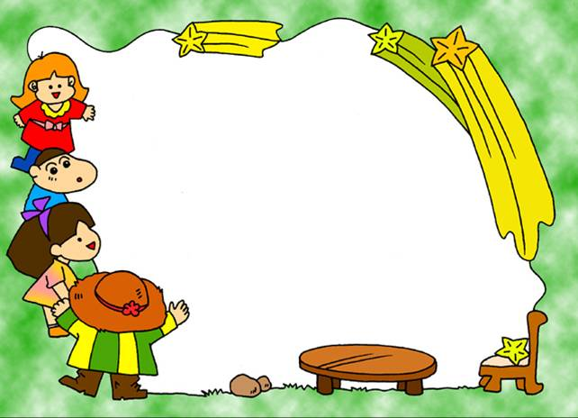
朗读课文：
1. 划出生字词语，标出自然段。读准字音，把语句读通顺。
2.想想，每个自然段主要写了什么？划出相关的重点词句。
3.说说：课文介绍了太阳的哪些特点？

Slide 3

生字词：
chà dǐ shì zhuāng jià
差不多 抵得上 摄氏度 庄稼
生存 繁 殖 蔬菜 麻布 比较 杀菌
野兽 预防 凝成 治疗 估计
cún fán zhí shū má jiào shā
shòu yù níng liáo gū

Slide 4
我会读：
差不多 抵得上 摄氏度 庄稼 野兽
生存 繁殖 蔬菜 麻布 比较 杀菌
预防 凝成 治疗 估计 传说 温度
寸草不生 钢铁 热量 世界

Slide 5
朗读课文：
1. 划出生字词语，标出自然段。读准字音，把语句读通顺。
2.想想，每个自然段主要写了什么？划出相关的重点词句。
3.说说：课文介绍了太阳的哪些特点？

Slide 6
浏览课文：
课文共有（ ）个自然段。
第一段主要写了太阳（ ）。
第三段主要写了太阳（ ）。
第二段主要写了太阳（ ）。
第4至第8自然段，课文是围绕着（ ）这句话来写的，主要写了（ ）。

Slide 7

自由读1—3自然段，看课文是怎样把
太阳的三个特点写清楚的？用“——”画
出有关的句子。

Slide 8




其实，太阳离我们有（ ）亿公里远。
到太阳上去，如果步行，日夜不停地走，差不多要走（ ）年；就是坐飞机，也要飞（ ）年。
1.5亿
3500
二十几
说明方法：列数字
远

Slide 9
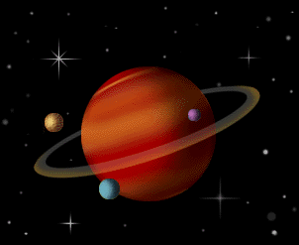

我们看太阳，觉得它并不大，
实际上它大得很，130万个地球
才能抵得上一个太阳。
说明方法：作比较
大
小

Slide 10
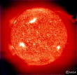


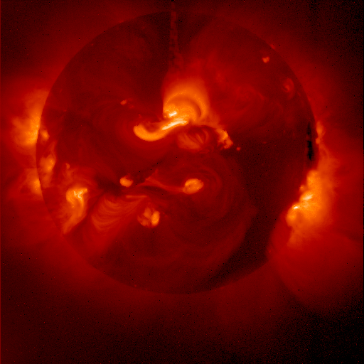

太阳会发光，会发热，是个大火球。
说明方法：打比方
热

Slide 11
用自己的话说说太阳的三大特点。
朗读课文一、二、三段，看看课文是怎样把太阳的三个特点介绍给我们的？
填空：
课文向我们介绍了太阳（ ）、（ ）、（ ）这三个特点，分别用了上( )（ ）和（ ）这样的说明方法。

Slide 12
课文是一篇说明文，就是向我们介绍太阳的特点（科学知识）的，为什么开头它要跟我们讲《后羿射日》的故事呢？这有什么好处？
其实……
这么远，箭哪能射得到呢？

Slide 13
人教版实验教材三年级下册《太阳》
第二课时

Slide 14
太阳有什么用呢？
请用课文中的话来回答这个问题。
太阳虽然离我们很远很远，但是它和我们的关系非常密切。
一句话，没有太阳，就没有我们这个美丽可爱的世界。

Slide 15
太阳有什么用呢？
请课文中的话来回答这个问题。
太阳虽然离我们很远很远，但是它和我们的关系非常密切。（过渡句）
一句话，没有太阳，就没有我们这个美丽可爱的世界。

Slide 16
太阳有什么用呢？
请课文中的话来回答这个问题。
太阳虽然离我们很远很远，但是它和我们的关系非常密切。（过渡句）
一句话，没有太阳，就没有我们这个美丽可爱的世界。（总结句）

Slide 17

默读课文4至8自然段然后按要求说话，看谁说得多，说得好。
有了太阳，才会……
没有太阳，就……
情景说话：有一天，太阳公公和我们的地球母亲发生了争论，地球母亲说：“早知道你这样不讲理，还不如当年后羿射日的时候也把你射下来呢！”假设你是太阳公公，你会怎样反驳地球母亲的话呢？

Slide 18


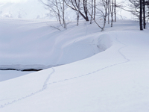





太阳

Slide 19
先按课文内容填空，再背诵下来。
地球上的（ ）和（ ），都是太阳送来的。 如果没有太阳，地球上将到处是（ ），到处是（ ），没有（ ）、（ ）、（ ）、（ ），没有（ ）、（ ）、（ ）、（ ），自然也不会有（ ）。一句话，没有太阳，就没有（ ）。

Slide 20
学了这篇课文，你增长了哪些知识？
关于太阳，你还有些什么问题想知道的呢？
请你认真地进行课外阅读，多读一些科普知识的文章吧！
推荐的好书——《中国科学童话金库》

